Slide 1
Prototipado Incial
Equipo
Fredy Manzanero Herrera
Patricio Peña Ojeda
Carlos García Salinas
Martin Cuevas Chay

Slide 2
Escenario
Roberto es un alumno recién ingresado de la Faculta de Matemáticas UADY, el cual, recientemente escucho hablar de FMAPS, una aplicación que lo ayudaría a ubicarse dentro de la facultad, para ello decide descargarla; Al iniciarla la configura desde su casa, donde ya sincroniza sus datos con la plataforma SICEI, al llegar a la universidad abre la aplicación y empieza el siguiente flujo.

Slide 3

Splash Screen
Roberto al abrir la aplicación ve esta pantalla, que tiene la funcionalidad de hacer esperar al usuario mientras se configura diferentes apartados, así mismo, de forma de pantalla de espera, que tiene elementos que se mueven, con el fin de que el usuario sienta que esta sucediendo algo.

Slide 4
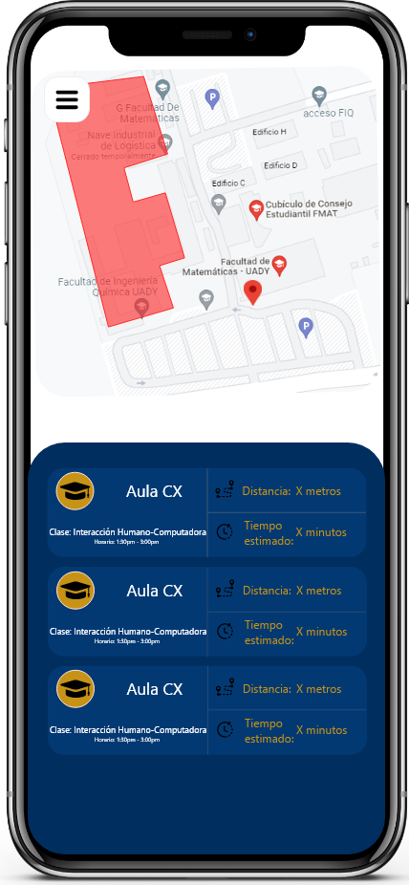
Pantalla principal
Roberto ve esta pantalla que, al haber configurado sus datos, aparecen las diferentes materias que tiene que tomar en el día, junto en donde las debe tomar.

Slide 5
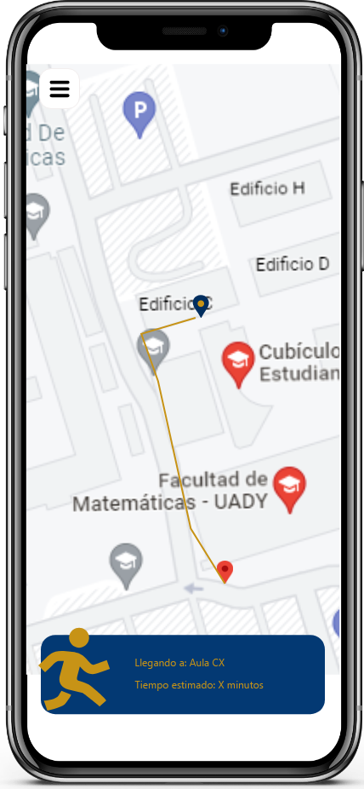
Pantalla de dirección
Roberto, al seleccionar que aula quiere ir, automáticamente la aplicación muestra esta pantalla donde le dice indicaciones de donde debe ir para llegar al aula que indico.

Slide 6
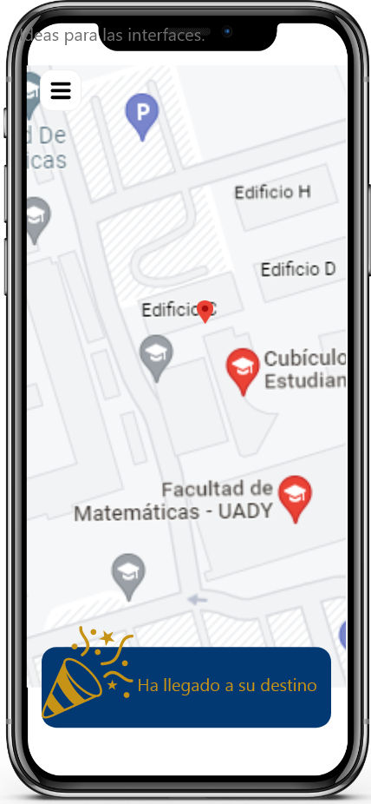
Pantalla de llegada
Roberto al seguir la indicaciones de la aplicación, este llego al aula, y con ello, la aplicación muestra este mensaje de que ha llegado.
Ahora el sistema se regresa a la pantalla inicial

Slide 7

Gracias por ver

